Slide 2
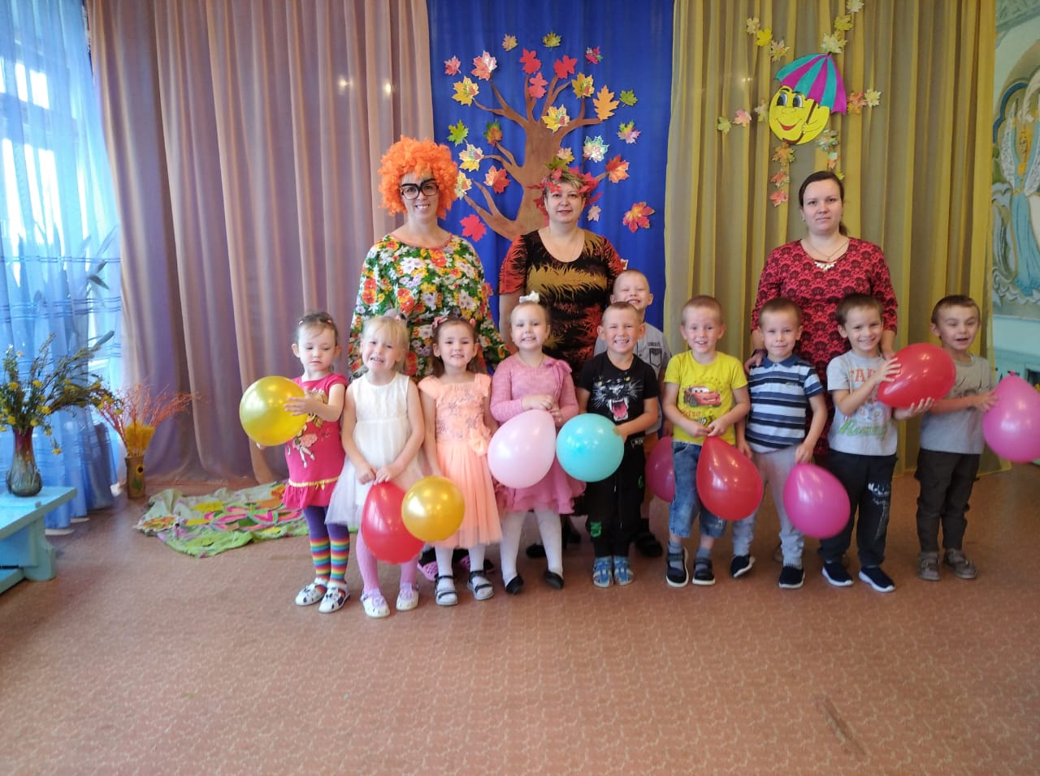
Старшая группа

Slide 3
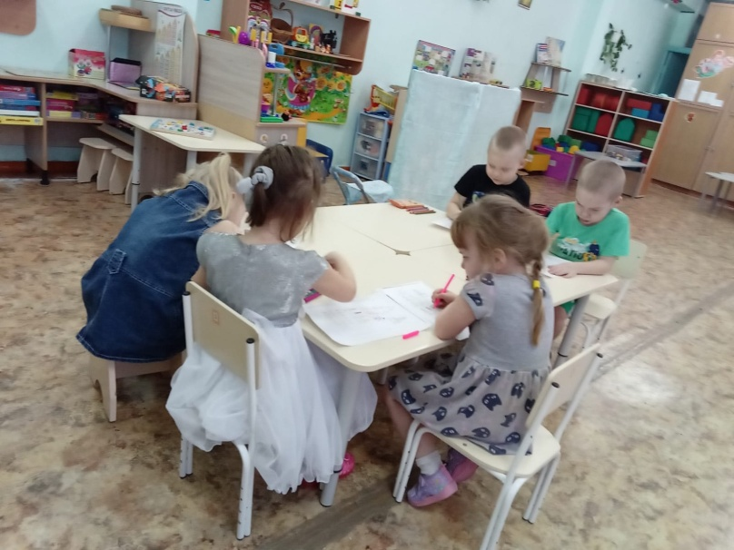
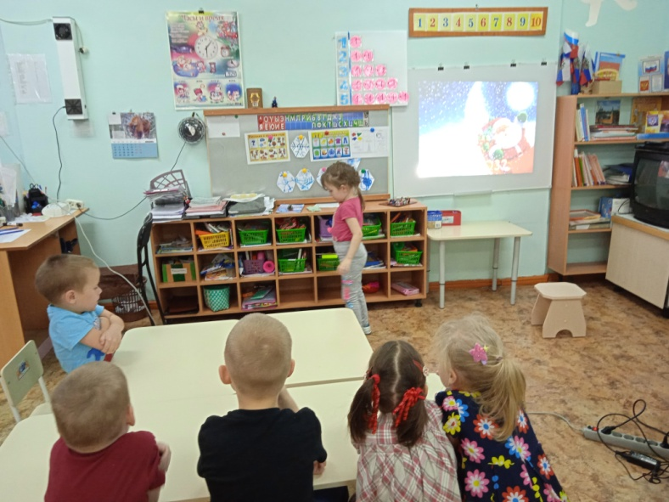
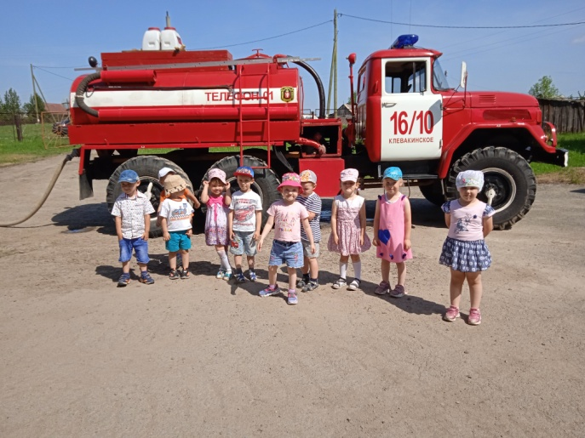
Детский сад у нас хорош,
Лучше сада не найдешь!
Мы расскажем вам о том,
Как здесь весело живем.

Slide 4
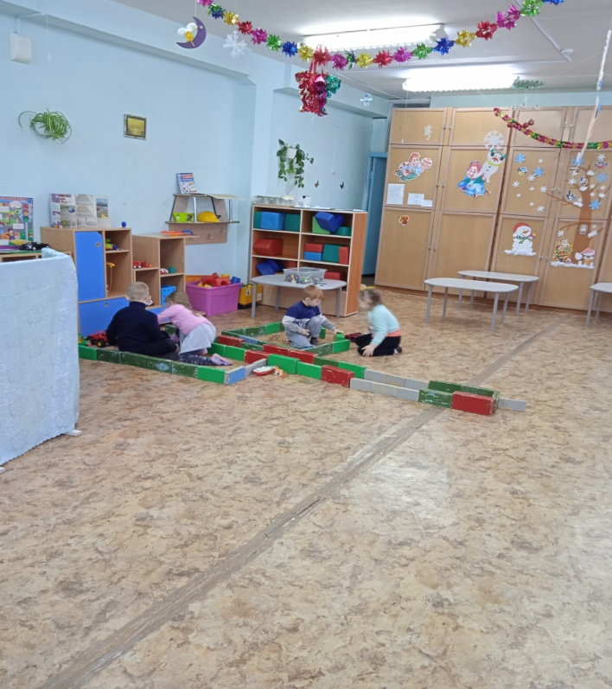
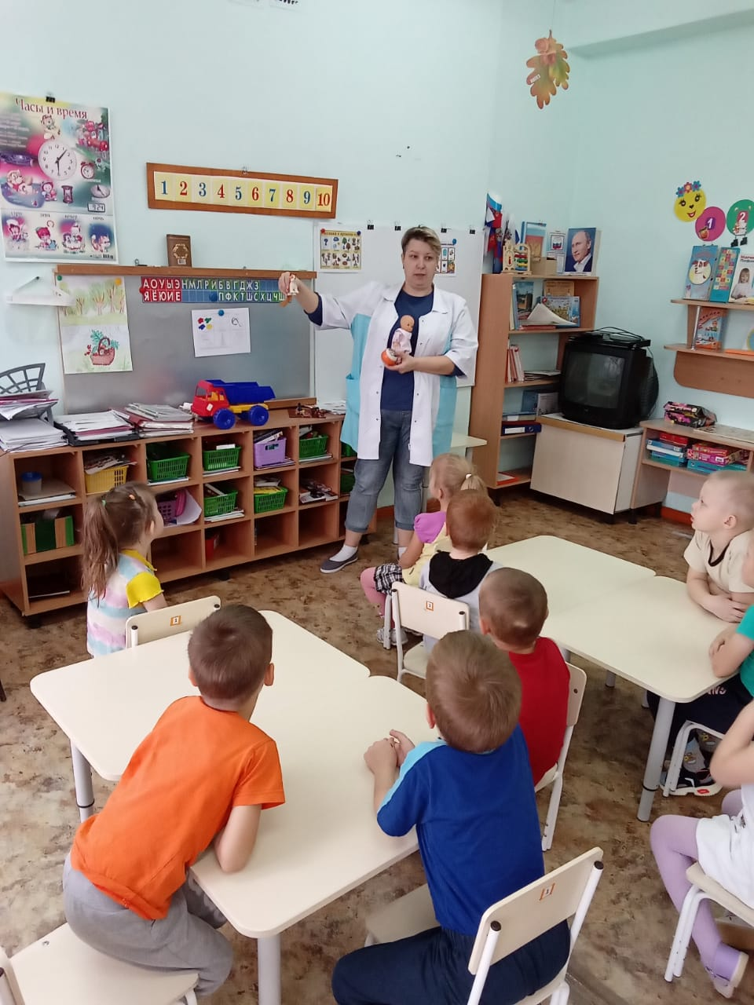
Заниматься и играть...

Slide 5
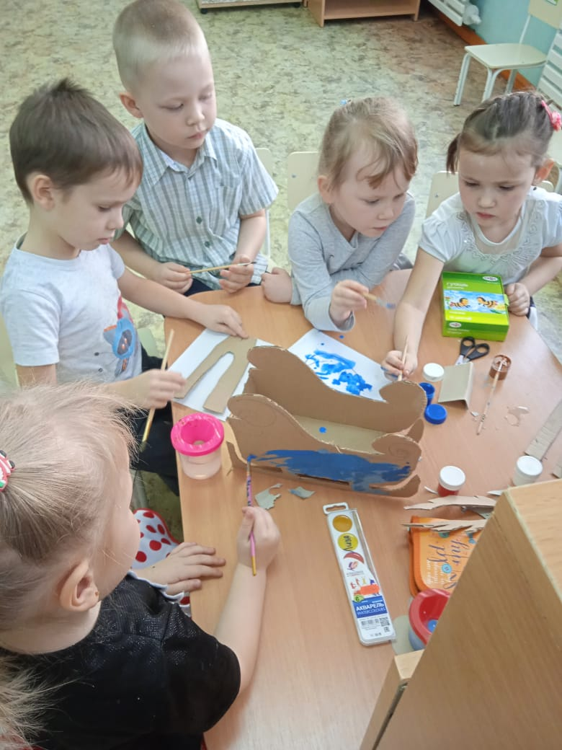
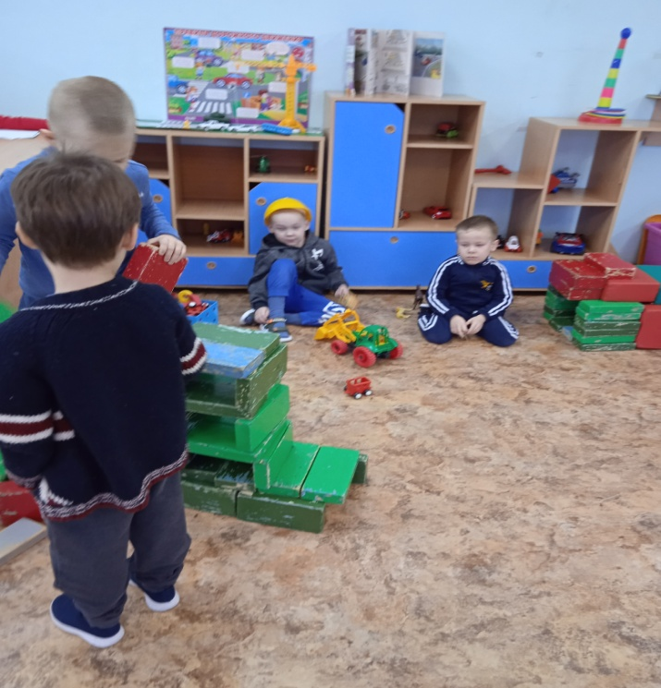
Вместе веселее...

Slide 6
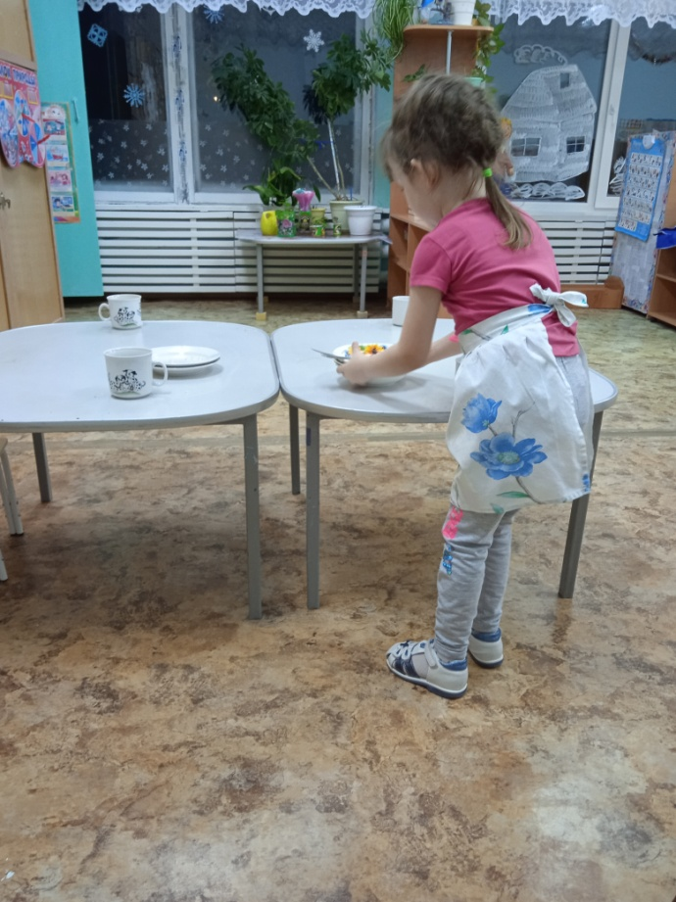
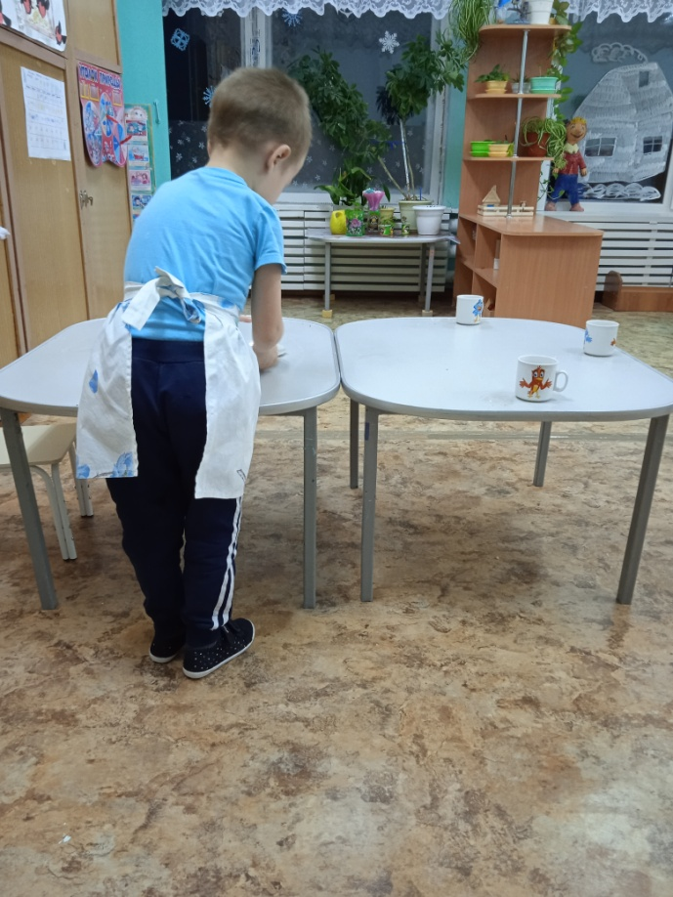
Мы дежурные сегодня,
Будем няне помогать.
аккуратно и красиво,
все столы сервировать.

Slide 7
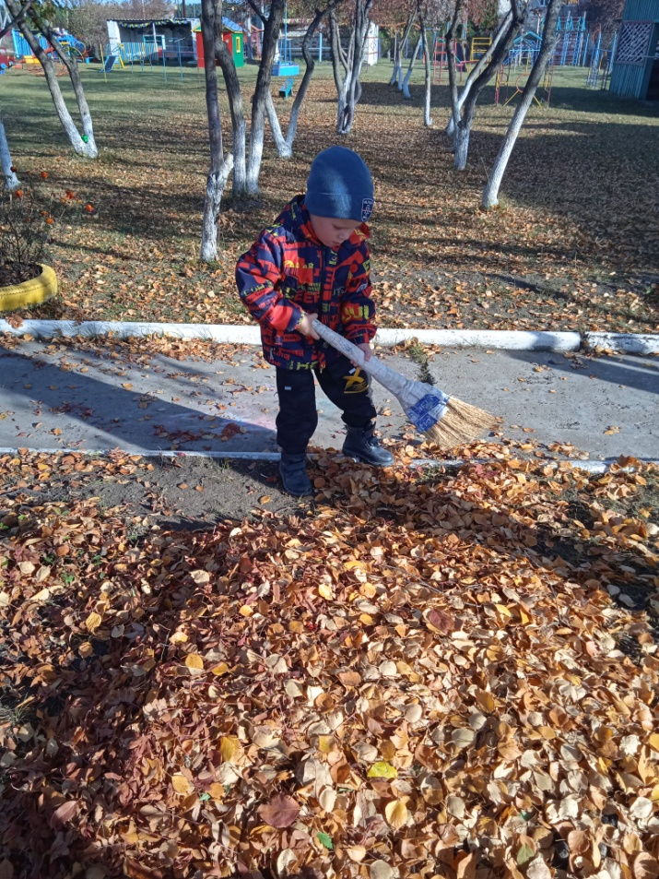
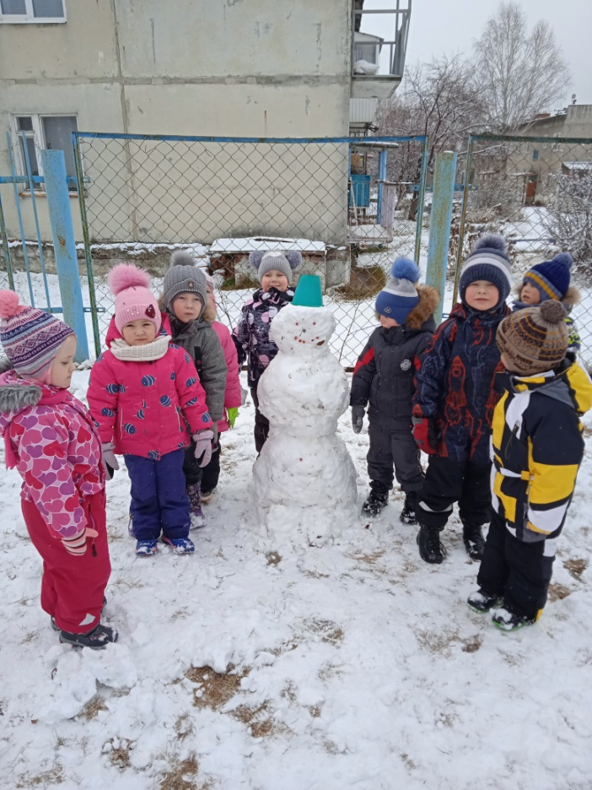
Детский сад, Детский сад-
Для ребят как шоколад!
Приходи сюда скорей,
Здесь найдешь своих друзей!

